Slide 1

CHÀO MỪNG CÁC EM HỌC SINH
ĐẾN VỚI TIẾT TIẾNG VIỆT

Slide 2
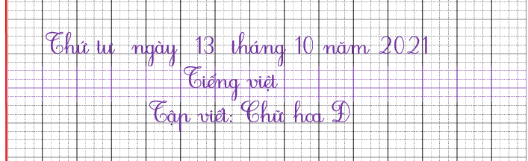

Slide 3



KHỞI ĐỘNG

Slide 4


Slide 5



CHỮ HOA Đ
1
1
2
2

Slide 6



Chọn ý đúng nhất:
1
*Chữ hoa Đ cỡ vừa
cao mấy ô li ?
a) 4 ô li
b) 5 ô li
2
c) 6 ô li

Slide 7
Chọn ý đúng nhất:
*Chữ Đ cỡ vừa
réng mấy ô li ?
1
a) 4 ô li
b) 5 ô li
2
c) 6 ô li

Slide 8

Chọn ý đúng nhất:
*Chữ hoa Đ gồm mấy nét?
1
a) 2 nét
b) 4 nét
2
c) 6 nét

Slide 9
*Chữ hoa Đ giống, khác chữ hoa D đã học ở điểm nào?
1
1
2
Chữ hoa Đ giống chữ hoa D ở nét 1 và khác chữ hoa D ở nét 2

Slide 10
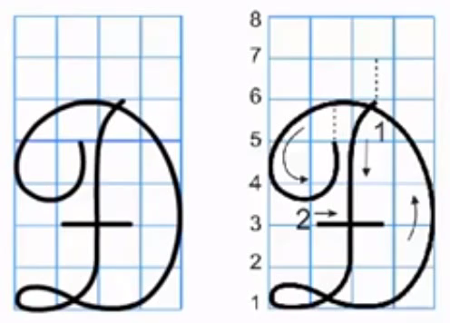
Em hãy quan sát và lắng nghe hướng dẫn quy trình viết chữ hoa Đ

Slide 11

6
6
Cùng viết chữ
hoa Đ
6
5
1
5
5
4
4
4
3
3
3
2
2
2
1
1
1
2
3
4
5
6
7
6
1
1
2
3
4
5
1
2
3
4
5
6
7

Slide 12
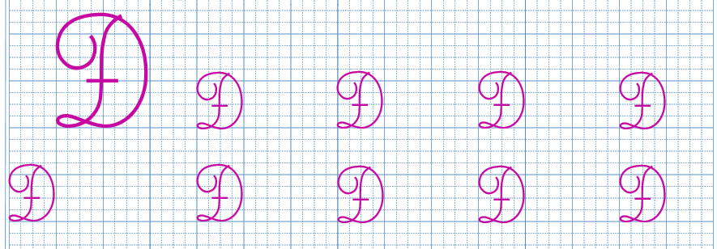
Em dừng màn hình viết 2 dòng chữ hoa Đ cỡ vừa nhé.

Slide 13
1
1
2
2
Chữ Đ hoa cỡ nhỏ cao mấy ô li? Rộng mấy ô li?
Chữ Đ hoa cỡ nhỏ cao 2 ô li rưỡi. Rộng 2 ô li.

Slide 14
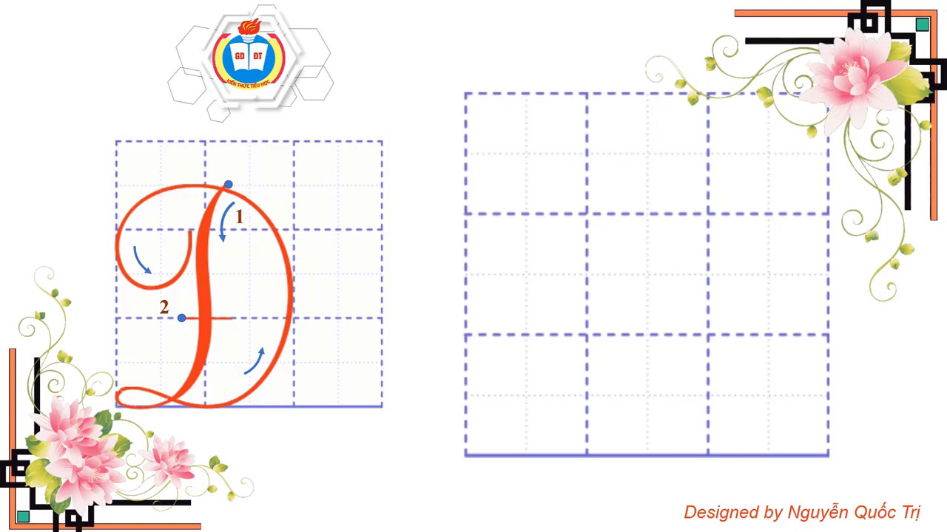


Em hãy quan sát và lắng nghe hướng dẫn quy trình viết chữ hoa Đ cỡ nhỏ nhé.
4
3
2
1
1
2
3
4

Slide 15
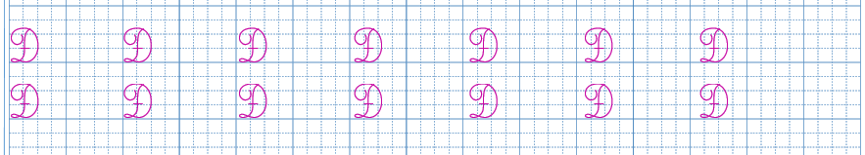
Em dừng màn hình và viết 2 dòng chữ hoa Đ cỡ nhỏ vào vở tập viết nhé.

Slide 16

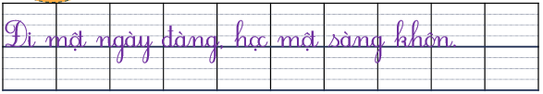
VIẾT CÂU ỨNG DỤNG
a. Chữ cái nào được viết hoa?
b. Những chữ nào cao 2,5 ô li?
c. Những chữ cái nào cao 2 ô li ?
d. Những chữ cái nào cao 1,5 ô li ?
e. Những chữ cái nào cao 1 ô li ?
→ Chữ Đ
→ Chữ Đ, h, g, kh
→ Chữ đ
→ Chữ t
→ Chữ i, ô, a, o, c, m, n

Slide 17
VIẾT CÂU ỨNG DỤNG
Các dấu thanh đặt ở những vị trí nào?
Các dấu thanh đặt ở trên/ dưới âm chính của tiếng.
Khoảng cách giữa các chữ là bao nhiêu?
.
Khoảng cách giữa các chữ ghi tiếng là một chữ o.

Slide 18
VIẾT CÂU ỨNG DỤNG
Câu ứng dụng khuyên em điều gì?
Câu ứng dụng khuyên em luôn luôn nỗ lực học hỏi, đi khắp đó đây để nâng cao tầm hiểu biết.
.

Slide 19

Tư thế ngồi viết

Slide 20
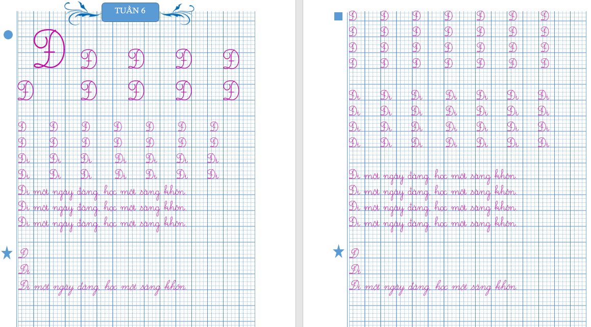
Em hãy luyện viết câu ứng dụng vào vở tập viết và hoàn thành phần luyện viết thêm trang 15 theo mẫu nhé.

Slide 21
CHÚC CÁC CON
CHĂM NGOAN HỌC GIỎI

